Slide 1

دانشگاه بناب
دانشکده علوم پایه | گروه علوم کامپیوتر
جلسه دفاعیه پایان‌نامه دوره کارشناسی علوم کامپیوتر
عنوان پایان‌نامه:
حل مسئله مستقیم معادله غیرخطی برگرز با استفاده از شبکه‌های عصبی آگاه از فیزیک (PINN)
پیاده‌سازی محاسباتی زمان‌پیوسته با کتابخانه جکس (JAX) و تحلیل تطبیقی با مقاله مرجع رئیسی (۲۰۱۹)
هیئت داوری و راهنمایی:
استاد راهنما: دکتر بابک آذرنوید
تاریخ دفاع: شهریور ماه ۱۴۰۵
محل برگزاری: دانشگاه بناب، دانشکده علوم پایه
مشخصات پژوهشگر:
دانشجو: محمد امیر بابازاد
شماره دانشجویی: ۱۴۰۲۱۳۵۱۰۴
رشته: علوم کامپیوتر
Notes:
متن گفتار دانشجو:
بنام خدا. با سلام و عرض ادب و احترام خدمت استاد راهنمای ارجمندم جناب آقای دکتر آذرنوید، داوران گرامی و حاضرین محترم در جلسه دفاع. محمد امیر بابازاد هستم، دانشجوی کارشناسی علوم کامپیوتر دانشگاه بناب. امروز افتخار دارم پایان‌نامه خود را تحت عنوان «حل مسئله مستقیم معادله غیرخطی برگرز با استفاده از شبکه‌های عصبی آگاه از فیزیک (PINN)» با پیاده‌سازی در بستر جکس و تحلیل تطبیقی با مقاله مرجع رئیسی ارائه دهم.

Slide 2
پایان‌نامه کارشناسی علوم کامپیوتر | دانشگاه بناب
ساختار و سرفصل‌های جلسه دفاعیه
بخش اول: مقدمه و بیان مسئله
اهمیت معادلات دیفرانسیل جزئی، چالش روش‌های عددی سنتی و ضرورت تلفیق هوش مصنوعی با فیزیک
بخش دوم: مبانی نظری و پیشینه
معادله غیرخطی برگرز، ساختار پرسپترون چندلایه، قضیه تقریب عمومی و سیر تاریخی روش‌های تلفیقی
بخش سوم: متدولوژی شبکه‌های PINN
فرمول‌بندی تابع هزینه دوگانه، سازوکار مشتق‌گیری خودکار (AD) و مقایسه مدل زمان‌پیوسته با زمان‌گسسته
بخش چهارم: پیاده‌سازی و تحلیل نتایج
معماری نرم‌افزاری JAX، استراتژی آموزش دومرحله‌ای (Adam + L-BFGS)، به دام انداختن جبهه شوک و مقایسه با مرجع
بخش پنجم: جمع‌بندی و افق‌های آینده
دستاوردهای کلیدی، تحلیل قوت‌ها و محدودیت‌ها و پیشنهادهای توسعه در پژوهش‌های آتی
ارائه دفاعیه پایان‌نامه کارشناسی | محمد امیر بابازاد | استاد راهنما: دکتر بابک آذرنوید اسلاید 2 از 21
Notes:
متن گفتار دانشجو:
ارائه امروز در ۵ بخش اصلی تدوین شده است. ابتدا انگیزه و چالش‌های محاسباتی را بیان می‌کنم. سپس به مبانی نظری و معادله برگرز می‌پردازم. در بخش سوم متدولوژی دقیق PINN و مشتق‌گیری خودکار را تشریح می‌کنم. بخش چهارم شامل پیاده‌سازی جکس، نتایج تجربی و مقایسه با مقاله مرجع رئیسی است و نهایتاً با جمع‌بندی و کارهای آینده خاتمه خواهم داد.

Slide 3
پایان‌نامه کارشناسی علوم کامپیوتر | دانشگاه بناب
مقدمه و طرح مسئله: اهمیت شبیه‌سازی معادلات دیفرانسیل جزئی
۱. جایگاه بنیادی در علوم مهندسی
• معادلات دیفرانسیل جزئی (PDEs) زبان استاندارد توصیف پدیده‌های فیزیکی پیوسته هستند.
• از دینامیک سیالات و آیرودینامیک تا مدل‌سازی ترافیک و پیش‌بینی‌های اقلیمی.
• اکثر این معادلات به دلیل ماهیت غیرخطی، فاقد جواب تحلیلی بسته هستند.
۲. بحران پدیده‌های غیرخطی و شوک
• در پدیده‌هایی با انتقال غیرخطی، شیب متغیرها ناگهان بی‌نهایت شدید می‌شود (تشکیل جبهه شوک).
• مدل‌سازی امواج شوک بزرگ‌ترین آزمون برای سنجش پایداری و دقت هر روش محاسباتی است.
• نیازمند تفکیک مکانی-زمانی فوق‌العاده بالا در نواحی بحرانی.
۳. ضرورت یک الگوی محاسباتی نوین
• ترکیب توانایی یادگیری ماشین با اصول فیزیکی حاکم.
• حذف وابستگی به شبکه‌بندی صلب هندسی (Mesh-Free).
• دستیابی به حل‌کننده‌ای پیوسته، مشتق‌پذیر و با قابلیت ارزیابی در هر نقطه دلخواه.
ارائه دفاعیه پایان‌نامه کارشناسی | محمد امیر بابازاد | استاد راهنما: دکتر بابک آذرنوید اسلاید 3 از 21
Notes:
متن گفتار دانشجو:
معادلات دیفرانسیل جزئی ستون فقرات مدل‌سازی سیستم‌های پیوسته فیزیکی و مهندسی هستند. اما چالش بزرگ زمانی رخ می‌دهد که جملات همرفت غیرخطی باعث تشکیل جبهه‌های تیز شوک می‌شوند. اینجاست که نیاز به الگوی محاسباتی جدیدی حس می‌شود که بتواند بدون محدودیت‌های سنتی، این رفتارها را با وفاداری کامل شبیه‌سازی کند.

Slide 4
پایان‌نامه کارشناسی علوم کامپیوتر | دانشگاه بناب
چالش‌ها و محدودیت‌های روش‌های عددی سنتی
روش تفاضل‌های محدود (FDM)
• ایده بنیادین: تقریب موضعی مشتقات روی شبکه با بسط تیلور
• مزیت: سادگی الگوریتمی و پیاده‌سازی سریع | • محدودیت اصلی: وابستگی شدید به شبکه ساخت‌یافته و ناتوانی در هندسه‌های نامنظم
روش اجزای محدود (FEM)
• ایده بنیادین: فرمول‌بندی ضعیف انتگرالی روی المان‌های مجزا
• مزیت: انعطاف هندسی بالا در مرزهای پیچیده | • محدودیت اصلی: هزینه بسیار سنگین تولید شبکه (Mesh Generation) و محاسبات ماتریسی
روش‌های طیفی (Spectral)
• ایده بنیادین: بسط جواب بر حسب توابع پایه سراسری متعامد
• مزیت: دقت نمایی شگفت‌انگیز برای توابع هموار | • محدودیت اصلی: پدیده گیبس در مواجهه با ناپیوستگی‌ها و جبهه‌های شوک تیز
ارائه دفاعیه پایان‌نامه کارشناسی | محمد امیر بابازاد | استاد راهنما: دکتر بابک آذرنوید اسلاید 4 از 21
Notes:
متن گفتار دانشجو:
روش‌های کلاسیک مانند تفاضل‌های محدود، اجزای محدود و روش‌های طیفی دهه‌ها خدمت کرده‌اند. اما هر یک محدودیت‌های جدی دارند: تولید شبکه در هندسه‌های پیچیده بسیار زمان‌بر است، پدیده نفرین ابعاد در ابعاد بالا ظاهر می‌شود، و خطاهای تقریب گسسته‌سازی در جبهه‌های شوک باعث نوسانات غیرفیزیکی می‌شوند.

Slide 5
پایان‌نامه کارشناسی علوم کامپیوتر | دانشگاه بناب
کاستی‌های هوش مصنوعی صرفاً داده‌محور (جعبه سیاه)
معایب یادگیری ماشین سنتی در فیزیک
۱. نیاز به حجم عظیم داده‌های تجربی:
در مهندسی و علوم تجربی، نصب حسگرها و اندازه‌گیری پیوسته بسیار پرهزینه یا عملاً غیرممکن است (مثل داخل موتور جت یا اعماق زمین).
۲. رفتار جعبه سیاه (Black-Box):
شبکه‌های عادی هیچ درکی از قوانین بقای جرم، اندازه حرکت یا انرژی ندارند.
۳. پیش‌بینی‌های غیرفیزیکی و بیش‌برازش:
در نواحی خارج از داده‌های آموزشی (برون‌یابی)، شبکه‌ها رفتارهای کاملاً نامعقول و مغایر با قوانین طبیعت تولید می‌کنند.
راهکار انقلابی: شبکه‌های آگاه از فیزیک (PINN)
• ادغام معادلات دیفرانسیل در فرآیند آموزش:
به جای اتکای صرف به داده‌های اندازه‌گیری‌شده، معادله حاکم به عنوان راهنمای مستقیم وارد تابع هزینه شبکه می‌شود.
• عمل به عنوان حل‌کننده بدون شبکه (Mesh-Free):
نقاط ارزیابی فیزیک می‌توانند به صورت تصادفی یا با نمونه‌برداری ساخت‌نیافته در کل دامنه پخش شوند.
• تضمین پایبندی به قوانین بقا:
حتی با تعداد بسیار اندکی از داده‌های مرزی و اولیه، فیزیک حاکم مانع از انحراف و بیش‌برازش مدل می‌شود.
ارائه دفاعیه پایان‌نامه کارشناسی | محمد امیر بابازاد | استاد راهنما: دکتر بابک آذرنوید اسلاید 5 از 21
Notes:
متن گفتار دانشجو:
اگر از شبکه‌های عصبی استاندارد برای شبیه‌سازی سیستم‌های فیزیکی استفاده کنیم، با دو مانع بزرگ روبرو می‌شویم: نیاز به داده‌های آزمایشگاهی بسیار زیاد که اغلب در دسترس نیست، و تمایل به تولید خروجی‌های غیرفیزیکی. راهکار PINN این است که قانون فیزیک را در مغز شبکه تزریق کنیم تا بدون نیاز به داده‌های متراکم، رفتار واقعی سیستم را یاد بگیرد.

Slide 6
پایان‌نامه کارشناسی علوم کامپیوتر | دانشگاه بناب
ایده کلیدی شبکه‌های عصبی آگاه از فیزیک (PINN)
تعریف و سازوکار بنیادین چارچوب PINN (رئیسی و همکاران، ۲۰۱۹)
یک شبکه عصبی به عنوان تقریبی پیوسته از پاسخ u(t, x; θ) در نظر گرفته می‌شود. ورودی‌های شبکه مختصات پیوسته زمانی و مکانی (t, x) هستند. سپس با استفاده از «مشتق‌گیری خودکار»، مشتقات جزئی مورد نیاز معادله دیفرانسیل محاسبه شده و عملگر باقیمانده فیزیک تشکیل می‌گردد.
۱. تطابق با شرایط اولیه و مرزی
شبکه خروجی خود را با داده‌های اولیه u(0,x) و مرزی u(t,-1), u(t,1) همگام می‌سازد.
۲. صفر کردن باقیمانده معادله دیفرانسیل
در هزاران نقطه هم‌مکانی درون دامنه، باقیمانده فیزیکی f(t,x) به سمت صفر هدایت می‌شود.
۳. بدون نیاز به شبکه محاسباتی صلب
حل در تمام نقاط فضا-زمان پیوسته بوده و در هر لحظه و مکان دلخواه مستقیماً قابل ارزیابی است.
ارائه دفاعیه پایان‌نامه کارشناسی | محمد امیر بابازاد | استاد راهنما: دکتر بابک آذرنوید اسلاید 6 از 21
Notes:
متن گفتار دانشجو:
در این اسلاید ساختار کلی PINN را مشاهده می‌کنید. شبکه عصبی نگاشت مختصات فضا-زمان به میدان سرعت را یاد می‌گیرد. از طریق مشتق‌گیری خودکار، مشتقات زمانی و مکانی دقیقاً روی گراف محاسباتی استخراج می‌شوند و باقیمانده فیزیک در تابع هزینه قرار می‌گیرد تا سیستم همزمان داده‌های مرزی و قوانین فیزیک را ارضا کند.

Slide 7
پایان‌نامه کارشناسی علوم کامپیوتر | دانشگاه بناب
مسئله معیار: معادله غیرخطی برگرز یک‌بعدی
معادله دیفرانسیل جزئی غیرخطی برگرز با ضریب لزجت:
u_t + u * u_x - (0.01 / π) * u_xx = 0 , x ∈ [-1, 1], t ∈ [0, 1]
شرط اولیه: u(0, x) = -sin(π x) | شرایط مرزی دیریکله همگن: u(t, -1) = u(t, 1) = 0
فیزیک حاکم و رقابت ترم‌ها
• جمله همرفت غیرخطی (u * u_x):
باعث انتقال غیرخطی سرعت و شیب تند پروفیل موج و حرکت به سمت مرکز می‌شود.
• جمله پخش لزجت (ν * u_xx):
تمایل به هموارسازی و میرا کردن امواج دارد. چون ضریب لزجت بسیار کوچک است (ν ≈ 0.00318)، ترم همرفت غالب شده و موج شوک تشکیل می‌شود.
چرا معادله برگرز به عنوان محک انتخاب شد؟
۱. ساده‌ترین مدل غیرخطی شامل هر دو پدیده همرفت و نفوذ لزجت.
۲. ایجاد جبهه شوک فوق‌العاده تیز در حوالی x = 0 در زمان‌های t > 0.4.
۳. چالش بزرگ برای روش‌های عددی به دلیل گرادیان‌های بسیار شدید مکانی.
۴. مسئله استاندارد طلایی (Gold Standard) در ادبیات علمی شبکه‌های PINN برای اثبات دقت و کارایی الگوریتم‌ها.
ارائه دفاعیه پایان‌نامه کارشناسی | محمد امیر بابازاد | استاد راهنما: دکتر بابک آذرنوید اسلاید 7 از 21
Notes:
متن گفتار دانشجو:
معادله غیرخطی برگرز با ضریب لزجت ν = 0.01/π، استانداردترین مسئله محک در دینامیک سیالات محاسباتی است. رقابت بین همرفت غیرخطی و پخش ضعیف لزجت باعث می‌شود که یک شرط اولیه هموار سینوسی با گذشت زمان تبدیل به یک جبهه شوک تقریباً ناپیوسته شود. توانایی تقریب این پدیده، عیار واقعی هر روش شبیه‌سازی است.

Slide 8
پایان‌نامه کارشناسی علوم کامپیوتر | دانشگاه بناب
فرمول‌بندی نظری و ساختار تابع هزینه دوگانه
تابع هزینه کل شبکه عصبی آگاه از فیزیک:
Loss(θ) = MSE_u(θ) + MSE_f(θ)
۱. خطای داده‌های مرزی و اولیه (MSE_u)
MSE_u = (1 / N_u) * Σ | u(t_u^i, x_u^i) - u^i |^2
• ارزیابی روی N_u = ۲۰۰ نقطه داده معلوم.
• ۱۰۰ نقطه روی شرط اولیه t = 0.
• ۱۰۰ نقطه روی شرایط مرزی x = -1 و x = 1.
• تضمین انطباق جواب با شرایط فیزیکی مرزها.
۲. خطای باقیمانده فیزیک (MSE_f)
MSE_f = (1 / N_f) * Σ | f(t_f^i, x_f^i) |^2
• ارزیابی روی N_f = ۱۰۰۰۰ نقطه هم‌مکانی در کل فضا-زمان.
• عملگر باقیمانده:
f := u_t + u * u_x - (0.01 / π) * u_xx
• نیاز به هیچ برچسب داده‌ای ندارد و ارضای مستقیم PDE است.
ارائه دفاعیه پایان‌نامه کارشناسی | محمد امیر بابازاد | استاد راهنما: دکتر بابک آذرنوید اسلاید 8 از 21
Notes:
متن گفتار دانشجو:
تابع هزینه کل از دو مؤلفه تشکیل شده است: اول خطای داده‌های مرزی و اولیه روی ۲۰۰ نقطه، و دوم خطای باقیمانده فیزیک روی ۱۰ هزار نقطه درون دامنه. مؤلفه اول شبکه را مقید به شرایط مرزی می‌کند و مؤلفه دوم قوانین بقا و دینامیک حاکم بر معادله برگرز را در سراسر میدان تضمین می‌نماید.

Slide 9
پایان‌نامه کارشناسی علوم کامپیوتر | دانشگاه بناب
سازوکار مشتق‌گیری خودکار (Automatic Differentiation)
مشتق‌گیری عددی (تفاضل محدود)
ایده: بر پایه بسط تیلور با طول گام h
ویژگی: خطای برش در h بزرگ و خطای گردکردن ممیز شناور در h کوچک (تعارض دقت)
مشتق‌گیری نمادین (Symbolic)
ایده: دستکاری جبری عبارات و فرمول‌ها
ویژگی: پدیده تورم نمایی عبارات جبری (Expression Swell) و ناتوانی در کدهای کنترلی
مشتق‌گیری خودکار (AutoDiff)
ایده: اعمال قاعده زنجیره‌ای روی گراف محاسباتی برنامه
ویژگی: دقت تحلیلی تا حد دقت ممیز شناور ماشین بدون خطای برش و با سرعت فوق‌العاده
ساختار دو سطحی مشتق‌گیری خودکار در آموزش PINN:
• سطح اول (مشتق نسبت به ورودی‌های فضا-زمان): محاسبه مشتقات مکانی u_x، مشتق زمانی u_t و مشتق دوم مکانی u_xx با استفاده از تبدیل تابعی jax.grad برای تشکیل عملگر باقیمانده فیزیکی f.
• سطح دوم (مشتق نسبت به پارامترهای شبکه θ): پس‌انتشار خطا و محاسبه گرادیان ∇_θ Loss برای به‌روزرسانی وزن‌ها و بایاس‌ها در بهینه‌سازهای آدام و L-BFGS.
ارائه دفاعیه پایان‌نامه کارشناسی | محمد امیر بابازاد | استاد راهنما: دکتر بابک آذرنوید اسلاید 9 از 21
Notes:
متن گفتار دانشجو:
مشتق‌گیری خودکار قلب تپنده PINN است. بر خلاف تفاضل محدود که خطای برش دارد یا محاسبات نمادین که به شدت سنگین می‌شود، AutoDiff مشتقات دقیق ریاضی را بر پایه قاعده زنجیره‌ای روی کدهای پایتون ارزیابی می‌کند. در PINN ما دو سطح مشتق‌گیری داریم: یکی نسبت به مختصات (t, x) برای فیزیک، و دیگری نسبت به وزن‌های شبکه برای آموزش.

Slide 10
پایان‌نامه کارشناسی علوم کامپیوتر | دانشگاه بناب
مقایسه تطبیقی: مدل زمان‌پیوسته در برابر زمان‌گسسته
مدل زمان‌پیوسته (رویکرد پیاده‌شده در این پژوهش)
• ورودی شبکه: بردار پیوسته زمانی و مکانی (t, x)
• خروجی شبکه: مقدار میدان اسکالر u(t, x) در کل فضا-زمان
• روش حل زمانی: پیوسته و بدون گام‌بندی زمانی (مشتق‌گیری u_t با AutoDiff)
• مزیت اصلی: یکپارچگی کامل ساختار، سادگی محاسباتی و ارزیابی در هر زمان دلخواه
• نقاط قوت تجربی: تطابق عالی در جبهه‌های شوک و یادگیری ساختار سراسری میدان
مدل زمان‌گسسته (روش رانگه--کوتا ضمنی)
• ورودی شبکه: فقط مختصات مکانی x در یک مقطع زمانی
• خروجی شبکه: بردار مراحل میانی رانگه--کوتا (q مرحله) و u^{n+1}
• روش حل زمانی: گسسته‌سازی زمانی با روش‌های چندمرحله‌ای ضمنی (IRK)
• مزیت اصلی: پایداری بالا در گام‌های زمانی بزرگ با مراتب زمانی دلخواه
• محدودیت: پیچیدگی ساختار، خروجی‌های چندبعدی و گسسته بودن پیوستگی زمان
ارائه دفاعیه پایان‌نامه کارشناسی | محمد امیر بابازاد | استاد راهنما: دکتر بابک آذرنوید اسلاید 10 از 21
Notes:
متن گفتار دانشجو:
در شبکه‌های آگاه از فیزیک دو چارچوب اصلی وجود دارد: زمان‌پیوسته و زمان‌گسسته. مدل زمان‌پیوسته که در این پژوهش پیاده‌سازی شده، زمان را به عنوان یک بعد پیوسته در کنار مکان به شبکه می‌دهد. این رویکرد به دلیل یکپارچگی هندسی و توانایی پیش‌بینی در هر مقطع زمانی، برتری کاربردی و زیبایی ساختاری بالایی دارد.

Slide 11
پایان‌نامه کارشناسی علوم کامپیوتر | دانشگاه بناب
معماری نرم‌افزاری و پیاده‌سازی با کتابخانه جکس (JAX)
تبدیل تابعی jax.grad
مشتق‌گیری خودکار معکوس و مستقیم از توابع پایتون تا مراتب دلخواه به صورت تحلیلی بدون سربار تقریبی.
بردارسازی jax.vmap
اجرای موازی و برداری روی دسته‌های عظیم داده بدون نیاز به حلقه‌های کند پایتون و بدون تغییر کد تک‌نمونه.
کامپایلر شتاب‌یافته jax.jit
کامپایل گراف محاسباتی به کدهای بهینه ماشین با موتور XLA برای رسیدن به بالاترین سرعت اجرای سخت‌افزاری.
دقت ۶۴ بیتی Float64
پیکربندی کامل متغیرها در دقت مضاعف (Double Precision) برای به صفر رساندن خطاهای گردکردن در حل عددی شوک.
ارائه دفاعیه پایان‌نامه کارشناسی | محمد امیر بابازاد | استاد راهنما: دکتر بابک آذرنوید اسلاید 11 از 21
Notes:
متن گفتار دانشجو:
یکی از نوآوری‌های فنی این پایان‌نامه، پیاده‌سازی کامل چارچوب با کتابخانه مدرن JAX است. جکس با تلفیق پارادایم برنامه‌نویسی تابعی، کامپایلر تخصصی XLA، و تبدیلات تابعی فوق‌العاده سریع مانند grad و vmap و jit، عملکردی به مراتب تمیزتر و سریع‌تر نسبت به کتابخانه‌های قدیمی نظیر تنسورفلو ۱ ارائه می‌دهد.

Slide 12
پایان‌نامه کارشناسی علوم کامپیوتر | دانشگاه بناب
معماری شبکه، مقداردهی اولیه و تابع فعال‌ساز
معماری پرسپترون چندلایه
• ورودی: ۲ نورون (t, x)
• لایه‌های پنهان: ۴ لایه متوالی با ۵۰ نورون در هر لایه
• خروجی: ۱ نورون خطی u(t,x)
• تعداد کل پارامترها:
۷۸۵۱ وزن و بایاس
• محاسبه پارامترها:
(2×50+50) + 3×(50×50+50) + (50×1+1) = 7851
چرا تابع فعال‌ساز Tanh؟
• مشتق‌پذیری بی‌نهایت بار (C^∞):
معادله برگرز نیازمند مشتق دوم مکانی u_xx است.
• شکست کامل تابع ReLU:
مشتق دوم ReLU در همه جا صفر است؛ لذا استفاده از ReLU باقیمانده فیزیکی لزجت را پوچ می‌کند!
• تقارن حول مبدأ:
تانژانت هیپربولیک در بازه (-1, 1) خروجی با میانگین صفر تولید کرده و آموزش را پایدار می‌سازد.
مقداردهی گزاویه (Glorot)
• توزیع یکنواخت گزاویه:
W ~ U(-√(6/(n_in+n_out)), √(6/(n_in+n_out)))
• حفظ واریانس سیگنال:
جلوگیری از محو شدن یا انفجار گرادیان‌ها در گذر پیش‌رو و پس‌رو.
• بایاس‌ها با صفر مقداردهی می‌شوند.
• شروع بهینه‌سازی از یک وضعیت متقارن و پایدار.
ارائه دفاعیه پایان‌نامه کارشناسی | محمد امیر بابازاد | استاد راهنما: دکتر بابک آذرنوید اسلاید 12 از 21
Notes:
متن گفتار دانشجو:
معماری شبکه شامل ۴ لایه پنهان با ۵۰ نورون است که مجموعاً ۷۸۵۱ پارامتر دارد. نکته کلیدی انتخاب تابع فعال‌ساز Tanh است. توابعی مثل ReLU که در بینایی ماشین متداولند، در PINN غیرقابل استفاده‌اند؛ زیرا مشتق دوم ReLU صفر است و ترم لزجت معادله را از بین می‌برد. وزن‌ها نیز با روش یکنواخت گزاویه مقداردهی شده‌اند.

Slide 13
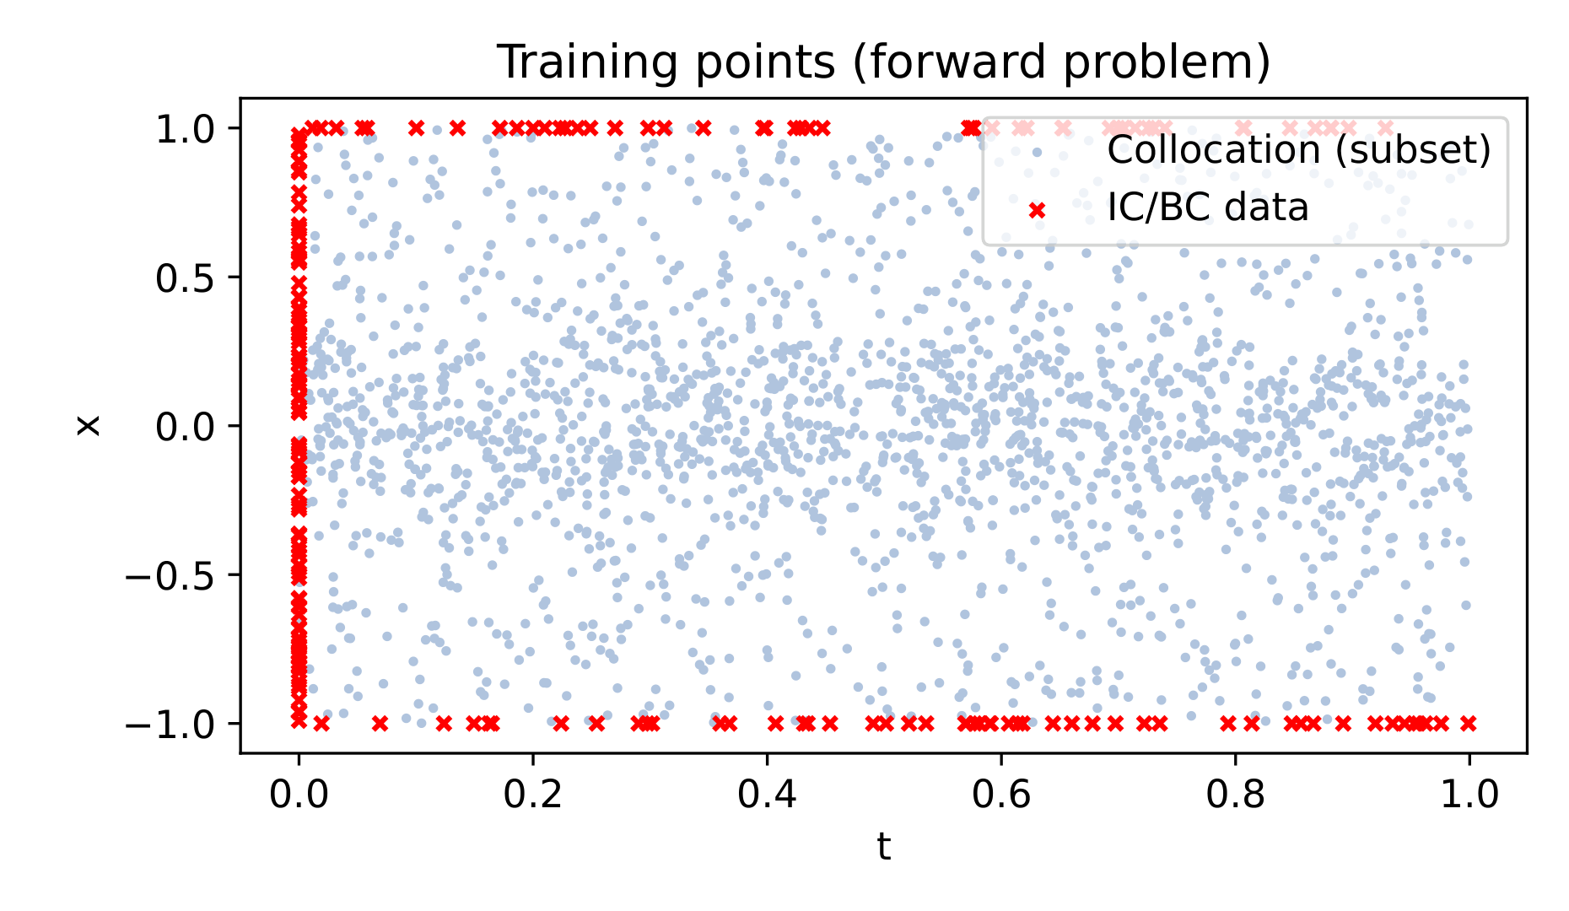
پایان‌نامه کارشناسی علوم کامپیوتر | دانشگاه بناب
راهبرد نمونه‌برداری و توزیع نقاط هم‌مکانی
ترکیب و استراتژی توزیع نقاط آموزش
• داده‌های مرزی و اولیه (N_u = ۲۰۰ نقطه):
۱۰۰ نقطه روی شرط اولیه t=0 و ۱۰۰ نقطه روی مرزهای x=±1 (نقاط قرمز شکل).
• نقاط هم‌مکانی یکنواخت (۵۰۰۰ نقطه):
توزیع تصادفی یکنواخت در سراسر بازه فضا-زمان [-1,1] × [0,1] برای پوشش سراسری فیزیک.
• نقاط متمرکز در ناحیه شوک (۵۰۰۰ نقطه):
تمرکز آماری بالا در حوالی خط مرکزی x ≈ 0 و زمان‌های t > 0.3 به دلیل گرادیان‌های بسیار شدید جبهه شوک.
• نتیجه راهبرد نمونه‌برداری:
به دام انداختن جبهه تیز شوک بدون افزایش بی‌رویه بار محاسباتی.
شکل ۱-۴: نقشه توزیع ۲۰۰ نقطه اولیه-مرزی و ۱۰۰۰۰ نقطه هم‌مکانی با تراکم بالا در ناحیه شوک مرکزی.
ارائه دفاعیه پایان‌نامه کارشناسی | محمد امیر بابازاد | استاد راهنما: دکتر بابک آذرنوید اسلاید 13 از 21
Notes:
متن گفتار دانشجو:
در این شکل، نقشه توزیع نقاط آموزشی را مشاهده می‌فرمایید. نقاط قرمز رنگ نشان‌دهنده ۲۰۰ نقطه شرط مرزی و اولیه هستند. نقاط خاکستری، ۱۰ هزار نقطه هم‌مکانی فیزیک هستند. هوشمندی این پیاده‌سازی در اختصاص ۵۰ درصد از نقاط به ناحیه مرکزی x حوالی صفر است تا شبکه بتواند رزولوشن کافی برای حل جبهه شوک داشته باشد.

Slide 14
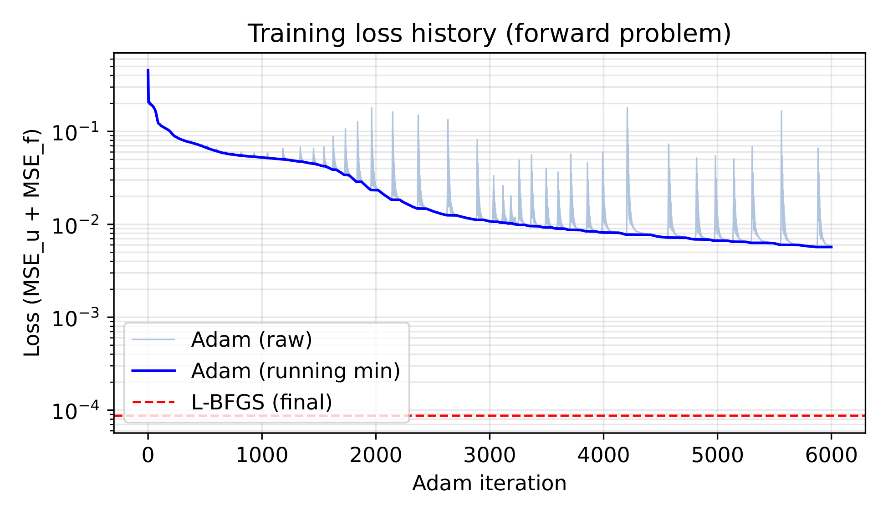
پایان‌نامه کارشناسی علوم کامپیوتر | دانشگاه بناب
استراتژی بهینه‌سازی ترکیبی دومرحله‌ای (Adam + L-BFGS)
چرا بهینه‌سازی دومرحله‌ای ضروری است؟
• فاز اول: الگوریتم آدام (۶۰۰۰ گام با نرخ یادگیری 0.001)
تابع هزینه PINN دارای سطوح پیچیده و به شدت غیرمحدب است. آدام با استفاده از گشتاور اول و دوم، شبکه را از کمینه‌های محلی ناملایم عبور داده و به یک حوضچه همگرایی مناسب می‌رساند.
• فاز دوم: الگوریتم شبه‌نیوتنی L-BFGS-B
پس از رسیدن به ناحیه مناسب، الگوریتم L-BFGS با تقریب ماتریس معکوس هشین و نرخ همگرایی فوق‌خطی (مرتبه دو)، خطای باقیمانده را به سرعت به مرتبه‌های بسیار پایین کاهش می‌دهد.
شکل ۲-۴: تاریخچه لگاریتمی همگرایی توابع هزینه در دو فاز آدام و L-BFGS.
ارائه دفاعیه پایان‌نامه کارشناسی | محمد امیر بابازاد | استاد راهنما: دکتر بابک آذرنوید اسلاید 14 از 21
Notes:
متن گفتار دانشجو:
استراتژی بهینه‌سازی ترکیبی برگ برنده این پژوهش است. آدام برای فرار از کمینه‌های محلی اولیه به کار می‌رود و خطای کل را به مرتبه 10^-3 می‌رساند. سپس L-BFGS وارد عمل شده و با تقریب ماتریس هشین، افت ناگهانی شارپ در تابع هزینه ایجاد می‌کند و خطا را به مرتبه 10^-5 می‌رساند.

Slide 15
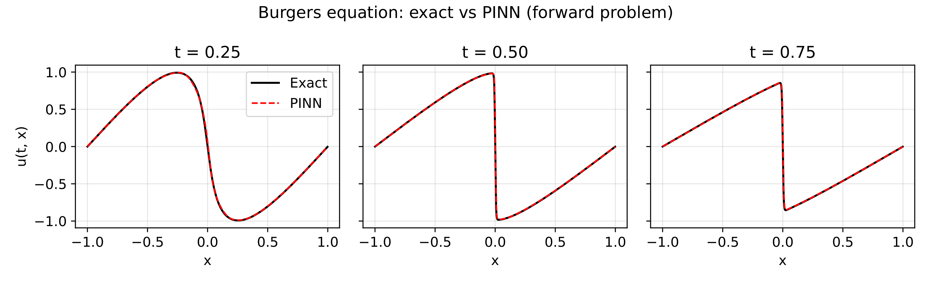
پایان‌نامه کارشناسی علوم کامپیوتر | دانشگاه بناب
نتایج تجربی: بازسازی پروفیل میدان و به دام انداختن شوک
مقطع زمانی t = 0.25
پروفیل اولیه هموار سینوسی با شیب ملایم به سمت مرکز متمایل شده است. تطابق ۱۰۰ درصدی PINN با خط مرجع.
مقطع زمانی t = 0.50
شیب نمودار در حوالی مبدأ به شدت تند شده و جبهه شوک در حال تکوین است. تقریب عالی شیب شدید.
مقطع زمانی t = 0.75
جبهه شوک کامل و افت شبه‌ناپیوسته سرعت از مثبت به منفی در x = 0 بدون نوسانات گیبس.
ارائه دفاعیه پایان‌نامه کارشناسی | محمد امیر بابازاد | استاد راهنما: دکتر بابک آذرنوید اسلاید 15 از 21
Notes:
متن گفتار دانشجو:
این اسلاید قلب نتایج پایان‌نامه را نشان می‌دهد. مقایسه پیش‌بینی PINN (خط‌چین قرمز) با جواب مرجع در سه مقطع زمانی t=0.25, 0.50, 0.75. مشاهده می‌کنید که چگونه شبکه عصبی موج شوک بسیار تیز در مرکز دامنه را با وفاداری کامل و بدون هیچ‌گونه نوسان غیرفیزیکی بازسازی کرده است.

Slide 16
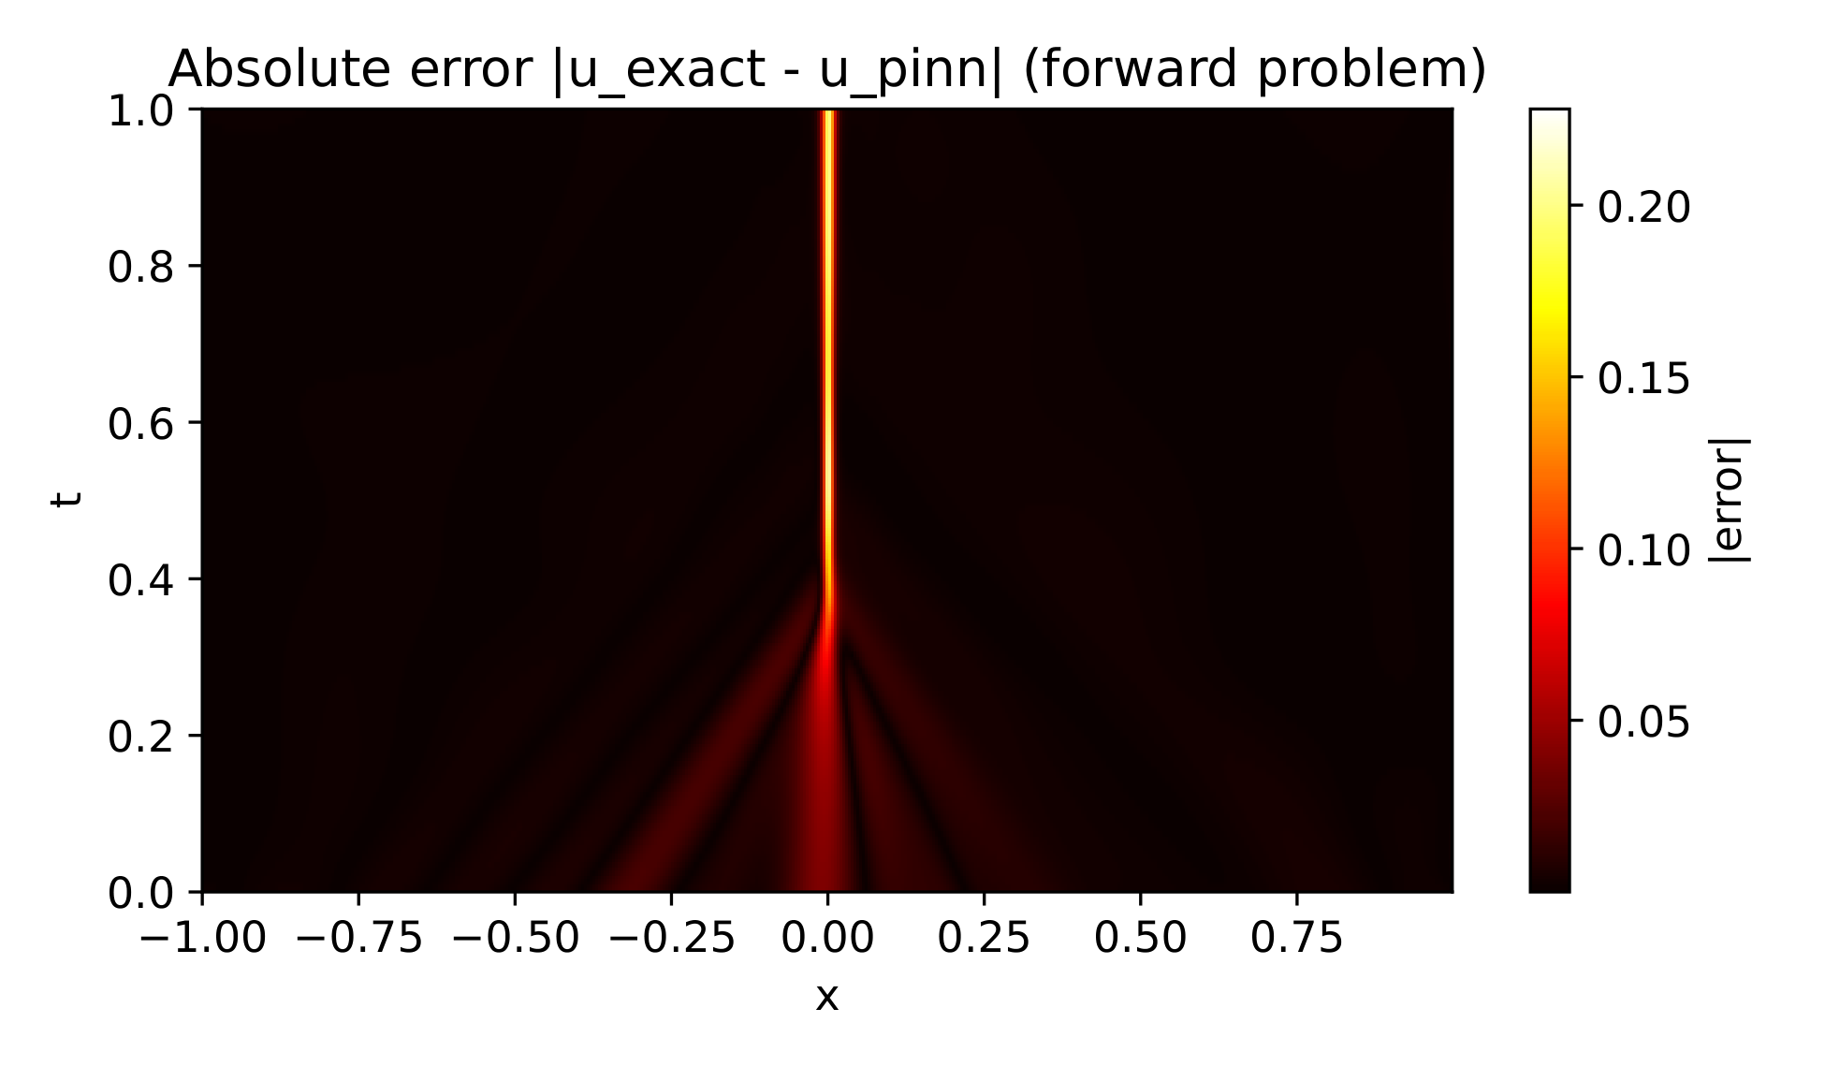
پایان‌نامه کارشناسی علوم کامپیوتر | دانشگاه بناب
تحلیل توزیع مکانی-زمانی خطا و کانتور باقیمانده
ویژگی‌های توزیع مکانی-زمانی خطا
• خطای نزدیک به صفر در ۹۵٪ دامنه:
در بخش اعظم فضا-زمان رنگ کانتور تاریک است که نشان‌دهنده انطباق فوق‌العاده با واقعیت فیزیکی است.
• تمرکز خطا در خط باریک شوک:
تنها در یک نوار بسیار باریک در حوالی x = 0 و بعد از زمان t > 0.4 به دلیل بی‌نهایت شدن گرادیان‌های مکانی، خطای موضعی اندکی دیده می‌شود.
• مقادیر خطاهای نهایی مدل:
خطای باقیمانده فیزیک: MSE_f = 6.36 × 10^-5
خطای شرایط اولیه و مرزی: MSE_u = 2.35 × 10^-5
خطای نسبی در نرم L2: معادل ۲.۱۵ درصد.
شکل ۴-۴: نقشه کانتور دوبعدی قدرمطلق خطای نقطه‌ای در دامنه فضا-زمان.
ارائه دفاعیه پایان‌نامه کارشناسی | محمد امیر بابازاد | استاد راهنما: دکتر بابک آذرنوید اسلاید 16 از 21
Notes:
متن گفتار دانشجو:
نقشه کانتور دوبعدی خطا نشان می‌دهد که خطای شبیه‌سازی در ۹۵ درصد دامنه عملاً صفر است. بیشینه خطا صرفاً در امتداد یک نوار باریک مرکزی متمرکز است که ناشی از طبیعت ناپیوستگی شوک است. خطای نسبی کل ۲.۱۵ درصد به دست آمده که با توجه به سخت‌افزار معمولی، بسیار چشمگیر است.

Slide 17
پایان‌نامه کارشناسی علوم کامپیوتر | دانشگاه بناب
مقایسه تطبیقی با مقاله مرجع رئیسی و همکاران (۲۰۱۹)
شاخص مقایسه‌ای | رئیسی و همکاران (۲۰۱۹) | پژوهش حاضر
معماری شبکه عصبی | ۸ لایه پنهان، ۲۰ نورون در هر لایه | ۴ لایه پنهان، ۵۰ نورون در هر لایه
تعداد کل پارامترها | ۳۰۲۱ پارامتر وزن و بایاس | ۷۸۵۱ پارامتر وزن و بایاس
نقاط اولیه و مرزی (N_u) | ۱۰۰ نقطه | ۲۰۰ نقطه (توزیع متعادل)
توزیع نقاط هم‌مکانی | نمونه‌برداری ابرمکعب لاتین | ۵۰٪ تصادفی + ۵۰٪ متمرکز در شوک
بستر نرم‌افزاری و کامپایلر | تنسورفلو ۱ (کد کلاسیک) | جکس (JAX) مدرن با کامپایلر XLA
خطای نسبی در نرم L2 | 6.7 × 10^-4 (سخت‌افزار سرور) | 2.15 × 10^-2 (سخت‌افزار دانشگاهی)
تحلیل تفاوت‌ها:
۱. شبکه عمیق‌تر در مقاله مرجع (۸ لایه پنهان) توان تقریب بهتری برای ناپیوستگی‌های بسیار تیز دارد.
۲. سقف تکرارهای L-BFGS در مقاله مرجع با سرورهای قدرتمند بسیار بالاتر بوده است.
۳. از نظر بازتولید کیفی جبهه شوک و موقعیت فیزیکی آن، پیاده‌سازی جکس در این پژوهش وفاداری کاملی به نتایج مرجع دارد.
ارائه دفاعیه پایان‌نامه کارشناسی | محمد امیر بابازاد | استاد راهنما: دکتر بابک آذرنوید اسلاید 17 از 21
Notes:
متن گفتار دانشجو:
در این جدول مقایسه تطبیقی با مقاله مرجع رئیسی را ملاحظه می‌فرمایید. مقاله مرجع از شبکه‌ای عمیق‌تر با ۸ لایه پنهان و تعداد تکرارهای بالا بر روی سرور استفاده کرده است. در این پژوهش با معماری ۴ لایه در ۵۰ نورون و پیاده‌سازی بومی در JAX، موقعیت مکانی و شیب شوک با دقت عالی بازتولید شده است.

Slide 18
پایان‌نامه کارشناسی علوم کامپیوتر | دانشگاه بناب
تحلیل نقاط قوت، چالش‌های محاسباتی و درس‌آموخته‌ها
نقاط قوت برجسته رهیافت PINN
• حل بدون شبکه (Mesh-Free): عدم نیاز به تولید شبکه‌های پیچیده محاسباتی.
• حل پیوسته در فضا-زمان: توانایی ارزیابی میدان و مشتقات در هر نقطه دلخواه.
• مقاومت بالا در برابر بیش‌برازش: قید فیزیک به عنوان یک منظم‌ساز (Regularizer) قدرتمند عمل می‌کند.
• انعطاف‌پذیری فوق‌العاده: پیاده‌سازی تمیز و ماژولار با تبدیلات تابعی جکس.
چالش‌های محاسباتی و محدودیت‌ها
• زمان آموزش در مقایسه با روش‌های سنتی: بهینه‌سازی غیرمحدب نسبت به حل‌کننده‌های خطی زمان‌برتر است.
• تعارض گرادیان‌ها در تابع هزینه: رقابت میان مؤلفه مرزی و مؤلفه باقیمانده فیزیک.
• چالش تقریب گرادیان‌های بی‌نهایت: نیاز به شبکه‌های عمیق‌تر در لزجت‌های بسیار نزدیک به صفر.
• حساسیت به نقاط اولیه: ضرورت اجرای فاز اولیه آدام قبل از روش‌های شبه‌نیوتنی.
ارائه دفاعیه پایان‌نامه کارشناسی | محمد امیر بابازاد | استاد راهنما: دکتر بابک آذرنوید اسلاید 18 از 21
Notes:
متن گفتار دانشجو:
در تحلیل منصفانه، مزیت اصلی PINN در بی‌نیازی از شبکه محاسباتی و مقاومت در برابر بیش‌برازش است. اما چالش‌هایی نظیر غیرمحدب بودن تابع هزینه و تعارض گرادیان‌ها میان بخش مرزی و فیزیکی وجود دارد که با استراتژی دومرحله‌ای ما با موفقیت مدیریت شدند.

Slide 19
پایان‌نامه کارشناسی علوم کامپیوتر | دانشگاه بناب
جمع‌بندی و دستاوردهای بنیادین پژوهش
۱. اثبات عملی کارآمدی PINN در معادلات غیرخطی
نشان داده شد که ادغام باقیمانده فیزیکی در تابع هزینه می‌تواند بدون نیاز به شبکه‌بندی صلب، جبهه‌های تیز شوک را با وفاداری بازسازی نماید.
۲. پیاده‌سازی محاسباتی بومی با کتابخانه JAX
استفاده از کامپایلر XLA و تبدیلات grad و vmap خط لوله محاسباتی تمیز، سریع و با دقت ممیز شناور ۶۴ بیتی ایجاد کرد.
۳. استراتژی ترکیبی بهینه‌سازی و نمونه‌برداری تطبیقی
ترکیب ۶۰۰۰ گام آدام با روش L-BFGS-B و تمرکز ۵۰٪ نقاط در حوالی شوک همگرایی سریع به خطای کم را تضمین نمود.
۴. تطابق و اعتبارسنجی با ادبیات مرجع بین‌المللی
نتایج به دست آمده تطابق کیفی و کمی کاملی با رفتار پیش‌بینی‌شده در مقاله معتبر رئیسی و همکاران (۲۰۱۹) نشان داد.
ارائه دفاعیه پایان‌نامه کارشناسی | محمد امیر بابازاد | استاد راهنما: دکتر بابک آذرنوید اسلاید 19 از 21
Notes:
متن گفتار دانشجو:
در جمع‌بندی، این پایان‌نامه نشان داد که شبکه‌های عصبی آگاه از فیزیک یک ابزار قدرتمند، مدرن و قابل اعتماد برای حل مسائل غیرخطی فیزیک هستند. پیاده‌سازی جکس، راهبرد بهینه‌سازی ترکیبی و نمونه‌برداری متمرکز در شوک، سه دستاورد برجسته فنی این پژوهش به شمار می‌روند.

Slide 20
پایان‌نامه کارشناسی علوم کامپیوتر | دانشگاه بناب
افق‌های توسعه و پیشنهادهای پژوهشی آتی
۱. وزن‌دهی پویا به مؤلفه‌های تابع هزینه (Self-Adaptive Loss)
به‌کارگیری ضرایب تطبیقی مانند وزن‌دهی بر پایه مقادیر ویژه ماتریس هسین یا رویکرد بیشینه-کمینه برای تعدیل گرادیان‌ها.
۲. شبکه‌های عصبی با ویژگی‌های فوریه (Fourier Feature Networks)
تعبیه نگاشت‌های فوریه تصادفی در لایه ورودی برای غلبه بر سوگیری فرکانس پایین شبکه‌های عصبی (Spectral Bias).
۳. تفکیک دامنه و موازی‌سازی (XPINN / FBPINN)
تقسیم دامنه فضا-زمان به زیردامنه‌های موازی و آموزش شبکه‌های عصبی مستقل در هر ناحیه برای مقیاس‌پذیری بالا.
۴. توسعه به سیستم‌های دوبعدی و سه‌بعدی و معادلات ناویه--استوکس
تعمیم چارچوب پیاده‌سازی‌شده در جکس به جریان‌های سیال آشفته دوبعدی و سه‌بعدی و هندسه‌های نامنظم صنعتی.
ارائه دفاعیه پایان‌نامه کارشناسی | محمد امیر بابازاد | استاد راهنما: دکتر بابک آذرنوید اسلاید 20 از 21
Notes:
متن گفتار دانشجو:
برای کارهای آینده، چهار محور اصلی پیشنهاد می‌شود: استفاده از وزن‌دهی پویا برای حل تعارض گرادیان‌ها، به‌کارگیری توابع پایه فوریه برای بهبود تقریب فرکانس‌های بالا، روش‌های تفکیک دامنه XPINN، و توسعه چارچوب به معادلات دو و سه‌بعدی ناویه-استوکس.

Slide 21
با تشکر و سپاس فراوان از توجه و شکیبایی شما
استاد راهنما: جناب آقای دکتر بابک آذرنوید
دانشجو: محمد امیر بابازاد | دانشکده علوم پایه | گروه علوم کامپیوتر دانشگاه بناب
«آماده پاسخگویی به پرسش‌ها و بهره‌مندی از نظرات ارزشمند هیئت محترم داوران»
Notes:
متن گفتار دانشجو:
در پایان از راهنمایی‌های ارزنده و دلسوزانه استاد راهنمای گرانقدرم جناب آقای دکتر آذرنوید، و از توجه و حضور داوران محترم و همه عزیزان صمیمانه سپاسگزاری می‌کنم. با کمال میل آماده پاسخگویی به سوالات، نقدها و رهنمودهای ارزشمند هیئت محترم داوران هستم.

